Slide 1

万达电商Restful服务框架(Athena)
李艳鹏 2015-5-9 liyanpeng5

Slide 2
万达电商Restful服务框架(Athena)
1. 简单易用
2. 架构优化
3. 发布优化
4. 丰富的文档

Slide 3
1. 简单易用
与Spring Web MVC无缝集成
无任何容器代码侵入
一步配置本地调试环境
集成CI一键发布到DCMD
新服务项目的一键生成 - Athena Rest Wizard
简单几步完成老服务的移植

Slide 4
1.1 与Spring Web MVC无缝集成
Athena Rest Build
Athena Rest Framework
Spring Web MVC
Athena Rest Wizard

Slide 5
1.2 无任何容器代码侵入
数据层
服务层
REST层
Webapp层
容器层
集成层

Slide 6
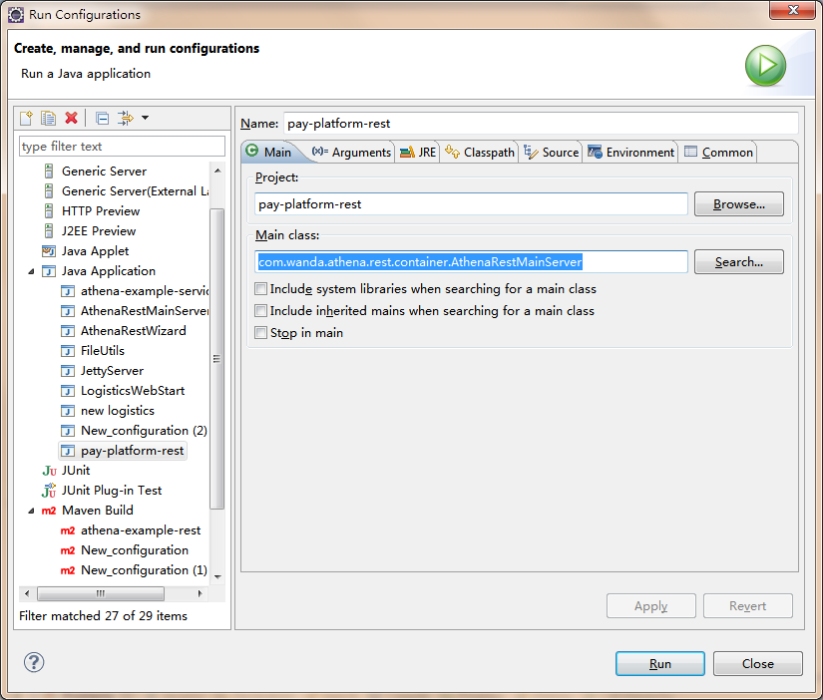
1.3 一步配置本地调试环境

Slide 7
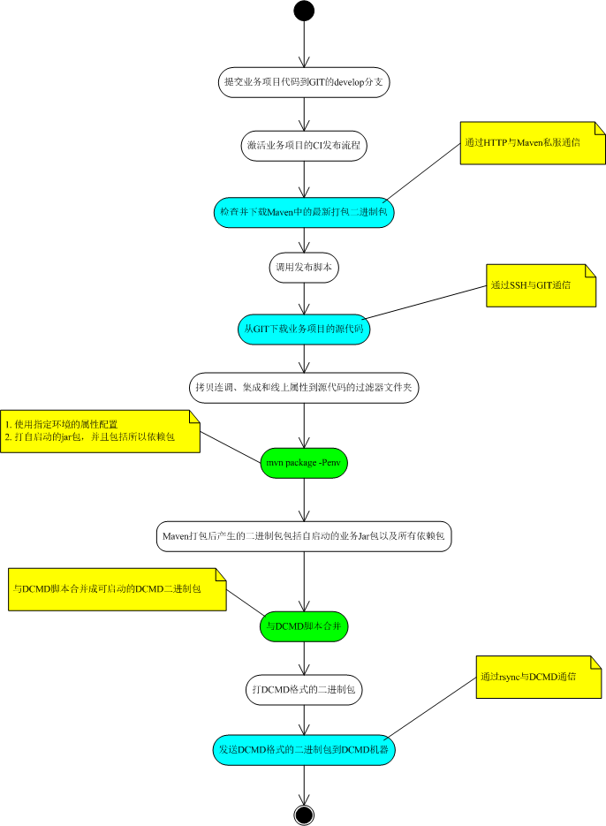
1.4 集成CI一键发布到DCMD

Slide 8
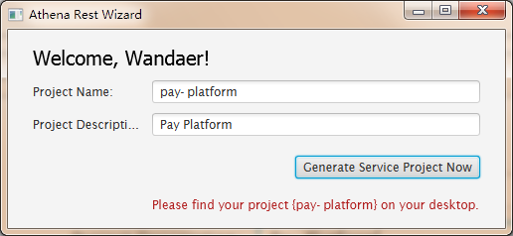
1.5 新服务项目的一键生成 - Athena Rest Wizard

Slide 9
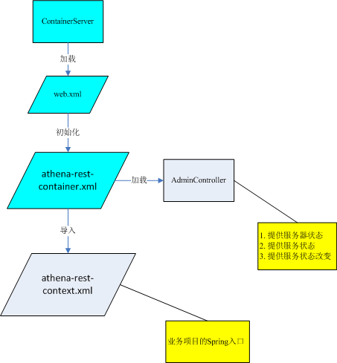
1.6 简单几步完成老服务的移植

Slide 10
2. 架构优化
统一的GC配置以及优化
统一的容器相关配置 - 线程池配置和NIO的配置
统一的异常代码处理以及REST返回码的处理
统一的RESTFUL服务中复杂规范的支持
统一的服务器和服务状态管理
架构层压测保驾护航

Slide 11
2.1 统一的GC配置以及优化
GC日志
Xms = Xms
特殊业务可覆盖默认GC参数
CMS
配置各代参数避免Concurrent Failure

Slide 12
2.2 统一的容器相关配置 - 线程池配置和NIO的配置
线程池最大线程数量
线程池最小线程数量
特殊需求可覆盖线程属性
使用NIO连接器

Slide 13
2.3 统一的异常代码处理以及REST返回码的处理
配置Servlet容器的默认错误页面，返回有意义的错误JSON串
使用SimpleMappingExceptionResolver拦截所有的Exception,RuntimeException以及其他没有处理的异常
Spring默认的DefaultHandlerExceptionResolver处理多数的客户端错误并返回400
业务层使用@ExceptionHandler来处理业务异常

Slide 14
2.4 统一的RESTFUL服务中复杂规范的支持
取对象的字段
取级联对象
指定返回格式
指定分页范围
/1/{id}:(id,first-name,last-name,industry)
/1/{id}:[child1,child2]
@RequestMapping(value = "/pets/{petId}.json", method = RequestMethod.GET, produces="application/json")
/1/dogs?limit=25&offset=50
指定版本号
/1/dog/{id}, 由七层将默认版本转发至版本1
@RequestMapping(value = "/pets/{petId}.xml", method = RequestMethod.GET, produces="application/xml")

Slide 15
2.5 统一的服务器和服务状态管理
200
500
状态转换
NONE
STARTING
RUNNING
STOPPING
DIED

Slide 16
2.6 架构层压测保驾护航
样例服务接口 | QPS
开启日志的Echo服务 | 8000+
关闭日志的Echo服务 | 20000+
数据库更新的服务 | 700+
数据库查询的服务 | 1000+

Slide 17
3. 发布优化
项目属性分层管理以及GIT库中管理
简化运维的工作 - 使用轻量级的嵌入式容器，Jetty和Tomcat简单互转，http和https协议的互转，环境只需预装JVM
职责分离 - 合理分配业务开发人员，框架开发人员和CI集成人员的职责

Slide 18
3.1 项目属性分层管理以及GIT库中管理
GIT Build库
打包配置相关属性
服务相关属性
源码级别连调，集成和线上相关属性
业务项目
只包含本地开发环境属性

Slide 19
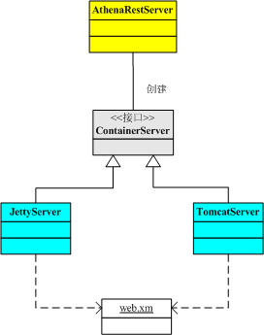
3.2 简化运维的工作 - 使用轻量级的嵌入式容器

Slide 20
3.3 职责分离 - 合理分配业务开发人员，框架开发人员和CI集成人员的职责
配置管理人员
框架开发人员
运维
业务开发人员

Slide 21
4. 丰富的文档
架构文档
压测报告
开发计划
构建新服务向导
移植老服务向导

Slide 22
4.* 文档GIT地址
地址： http://10.77.144.192:11824/develop/document.git
目录：框架文档/Restful服务框架(Athena)

Slide 23

www.alcatel-lucent.com
谢谢！

Slide 24
汇报完毕
请领导指示
www.alcatel-lucent.com

